Slide 1
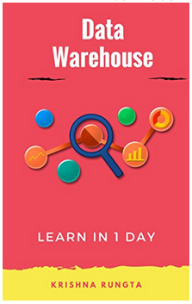

What Is Data Warehouse?
Data Warehouse Architecture
ETL Process
ETL Vs ELT
Data Modeling
OLAP
Multidimensional Olap (MOLAP)
OLAP Vs OLTP
Dimensional Modeling
Star and SnowFlake Schema
Data Mart
Data Mart Vs Data Warehouse
Data Lake
Data Lake Vs Data Warehouse
What Is Business Intelligence?
Data Mining
KRISHNA RUNGTA

Slide 2
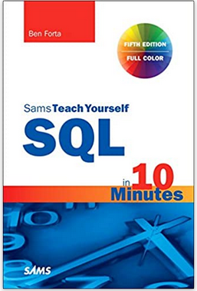
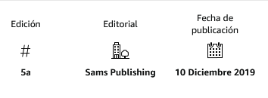
Autor: Ben Forta Aprenderá de forma metódica, sistemática y sencilla, en lecciones breves y rápidas que le llevarán solo 10 minutos o menos cada una.

Slide 3
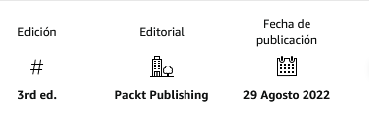
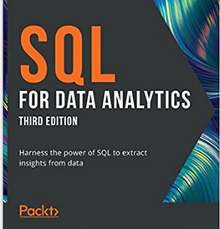
SQL FOR DATA ANALYTICS
Jun Shan
Matt Goldwasser
Upom Malik
Benjamin Johnston
Ejercicios prácticos y actividades.
Técnicas estadísticas para analizar datos
Casos de estudio del mundo real para descubrir información valiosa

Slide 4

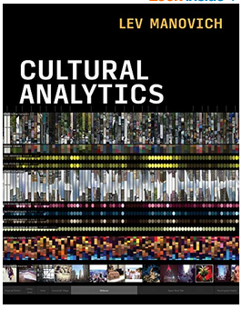
En Cultural Analytics, Lev Manovich presenta conceptos y métodos para el análisis computacional de datos culturales

Slide 5

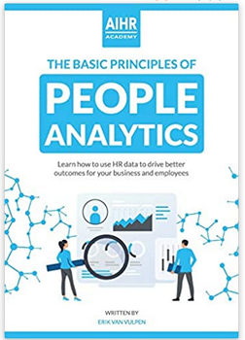
The Basic Principles of People Analytics: Learn how to use HR data to drive better outcomes for your business and employees
Erik Van Vauden Manovich

